Slide 1
«Проблемы соблюдения температурного режима в социальных учреждениях в весеннее-осенний межотопительный период. Пути решения»
Новосибирск 2018 г.
Кирносенко А .В.

Slide 2
Описание Проблемы:
Погода в регионе переменчива даже в летний период.
Отопительный сезон начинается при температуре ниже +8, сохраняющейся в течении 5 суток. До начала ОЗП, как правило, в учреждениях холодно.
Растет заболеваемость. Родители берут больничные.
Руководители для соблюдения теплового режима идут на нарушения пожарной безопасности.
Проблема общая для ряда регионов. Ответ из АСДГ от 21.11.2017 подтверждает наличие проблемы в регионах (Республика Алтай, Алтайский край, Иркутская область, Сахалин, Курганская область).

Slide 3
Как должно быть:
В соответствии с приложением № 3 к санитарно-эпидемиологическим правилам и нормативам СанПиН 2.4.1.3049-13 «Санитарно-эпидемиологические требования к устройству, содержанию и организации режима работы дошкольных образовательных организаций» для климатического района Камчатского края температура должна быть:
приемных, игровых ясельных групповых ячеек от 22 до 24 градусов.
в приемных, игровых младшей, средней, старшей групповых ячеек от 21 до 23 градусов.
в спальнях всех групповых ячеек от 19 до 20 градусов.
При этом нельзя использовать переносные обогревательные приборы и обогреватели с инфракрасным излучением.

Slide 4
Как есть:
Анализ за три года показал, что уровень заболеваемости ОРВИ и гриппом в образовательных учреждениях ПКГО по отдельным учреждениям на начало сентября и конец сентября выше в более чем 6 раз.
Школы:
Школа 1 устойчивая тенденция начало сентября и конец сентября в 2 раза
школа 9 в 2-3 раза
школа 15 от 6 до 10 раз
лицей 21 в два раза
сош 42 в два раза
Садики:
садик 1 в 1,5 раза
садик 3 в 2 раза
садик 7 в два раза
садик 48 в 4 раза
По данным Камчатского гидрометцентра среднесуточная температура падает с 13 градусов на начало сентября до 9 на конец сентября.

Slide 5
Начало решения
2015 год. Реализация пилотных проектов на трех детских садиках.
Конец 2016 г. 20 млн рублей выделяется на проект в ПКГО.
Конец 2017 года. Завершен годовой цикл пилотных проектов. Выделение 40 млн. руб .
2017 г. Создание рабочей группы по реализации проекта на территории края.

Slide 6
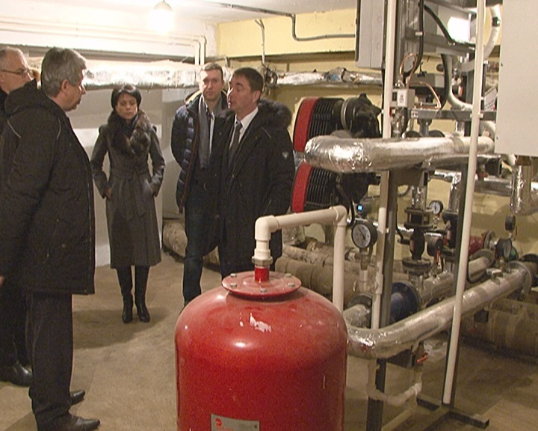
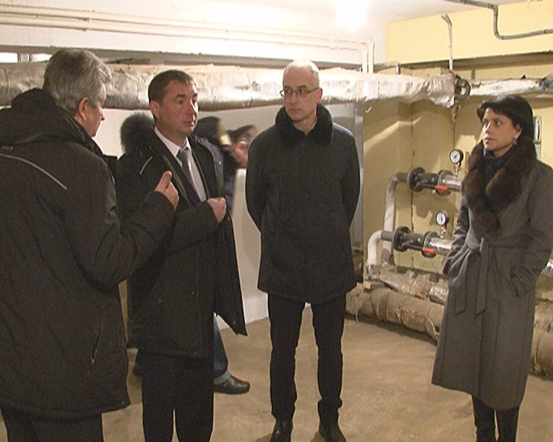
Конец 2016 года. Д/с № 2

Slide 7
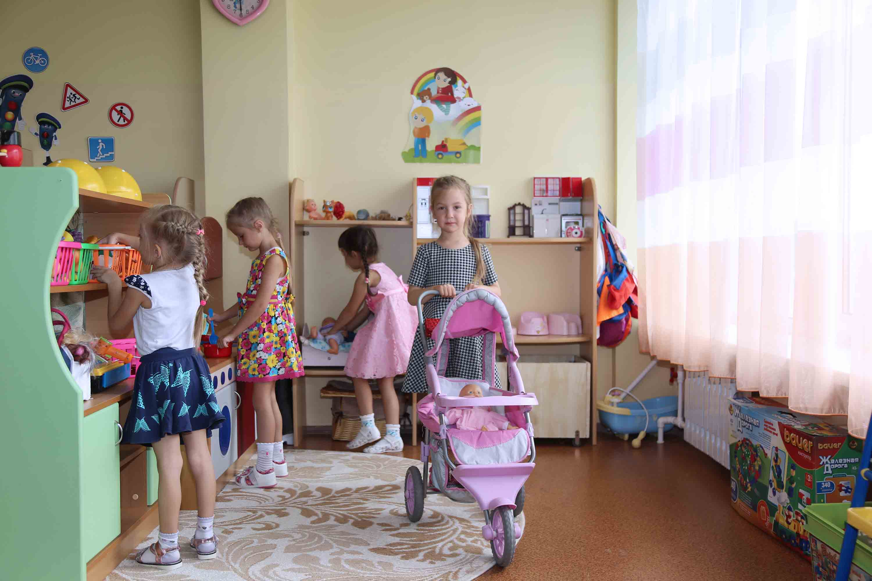
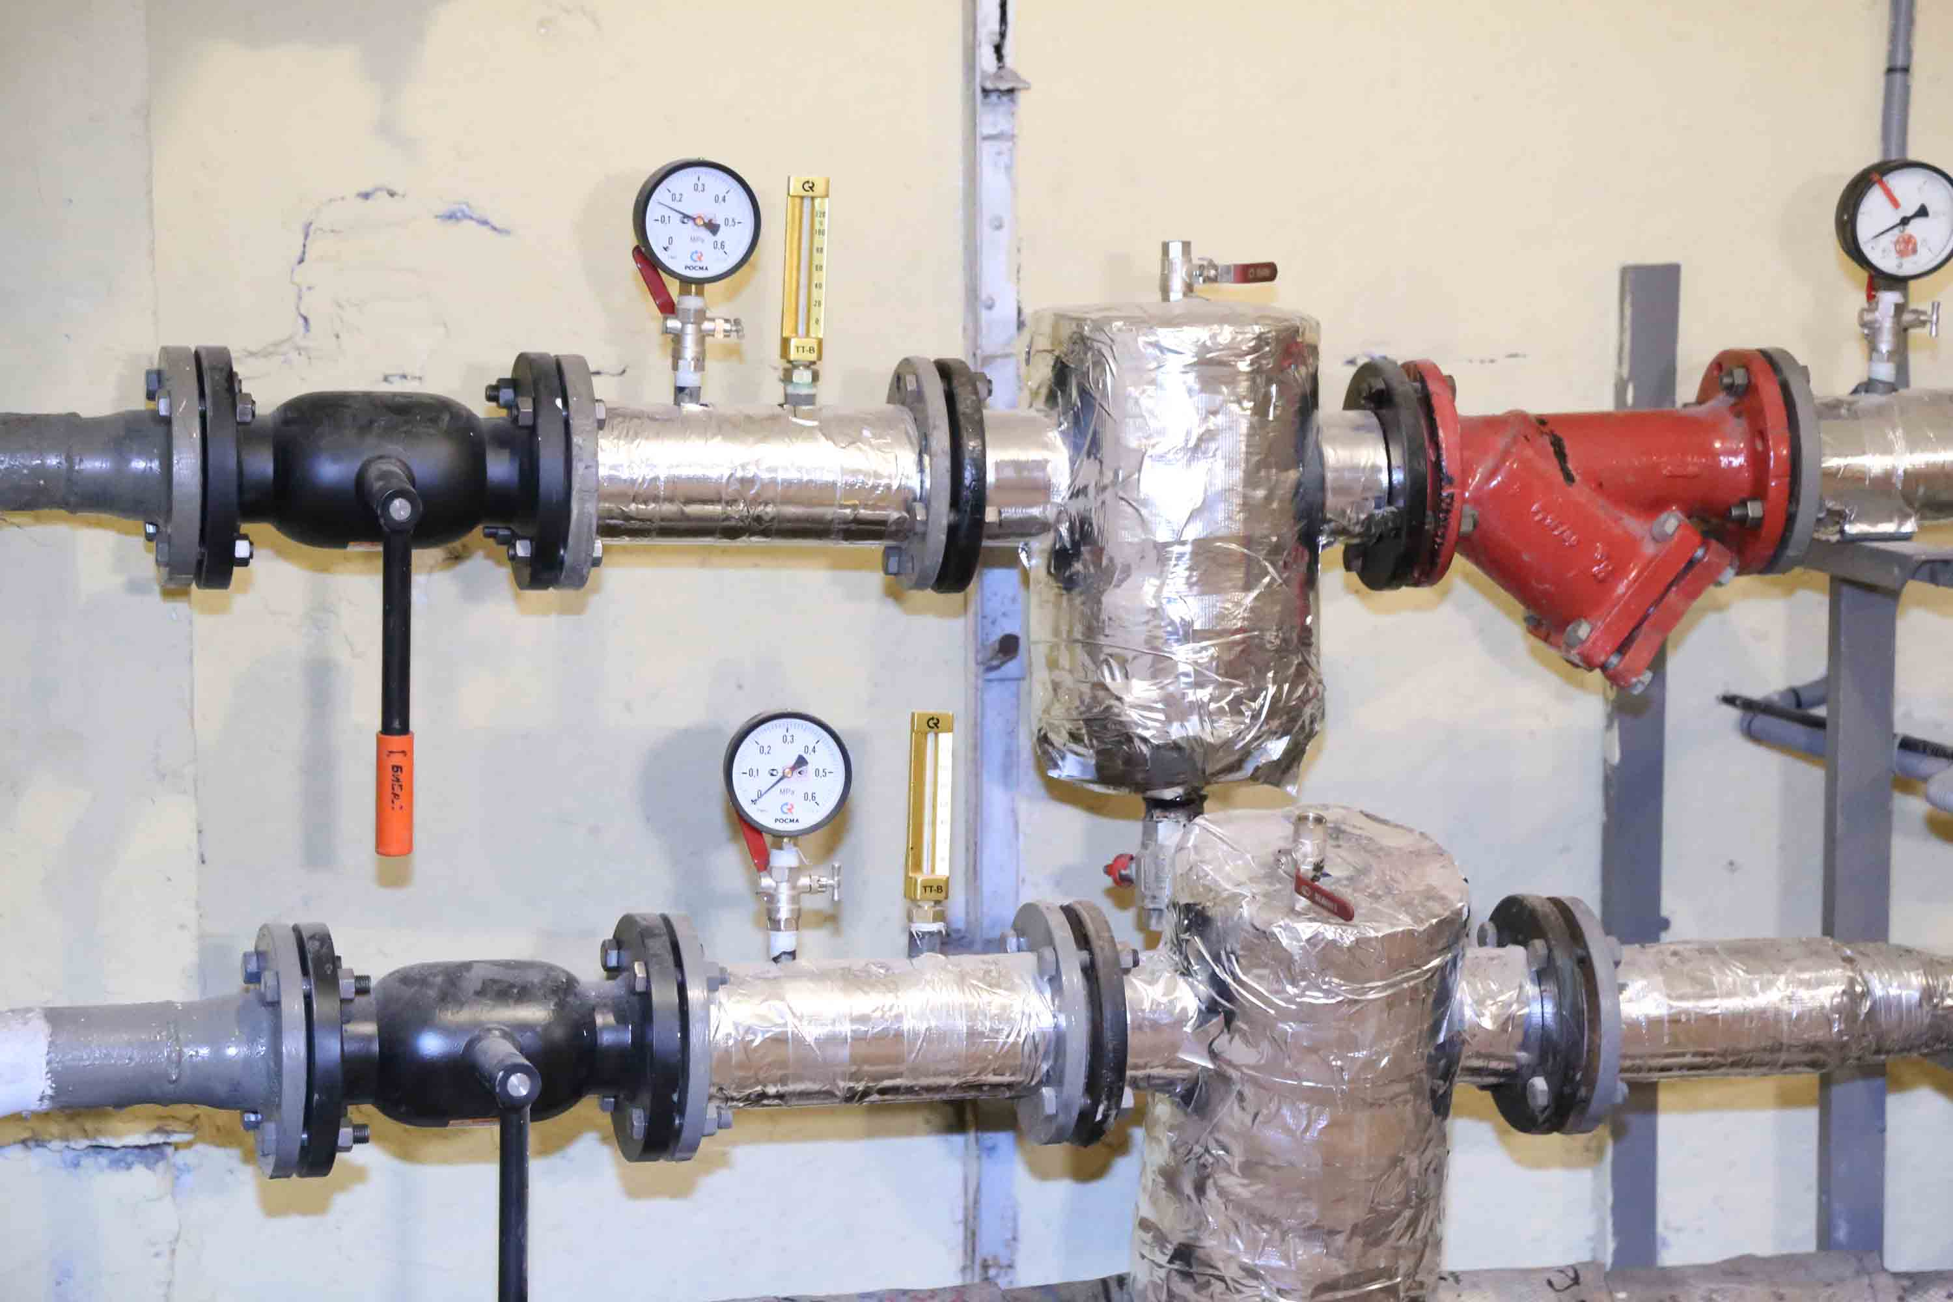
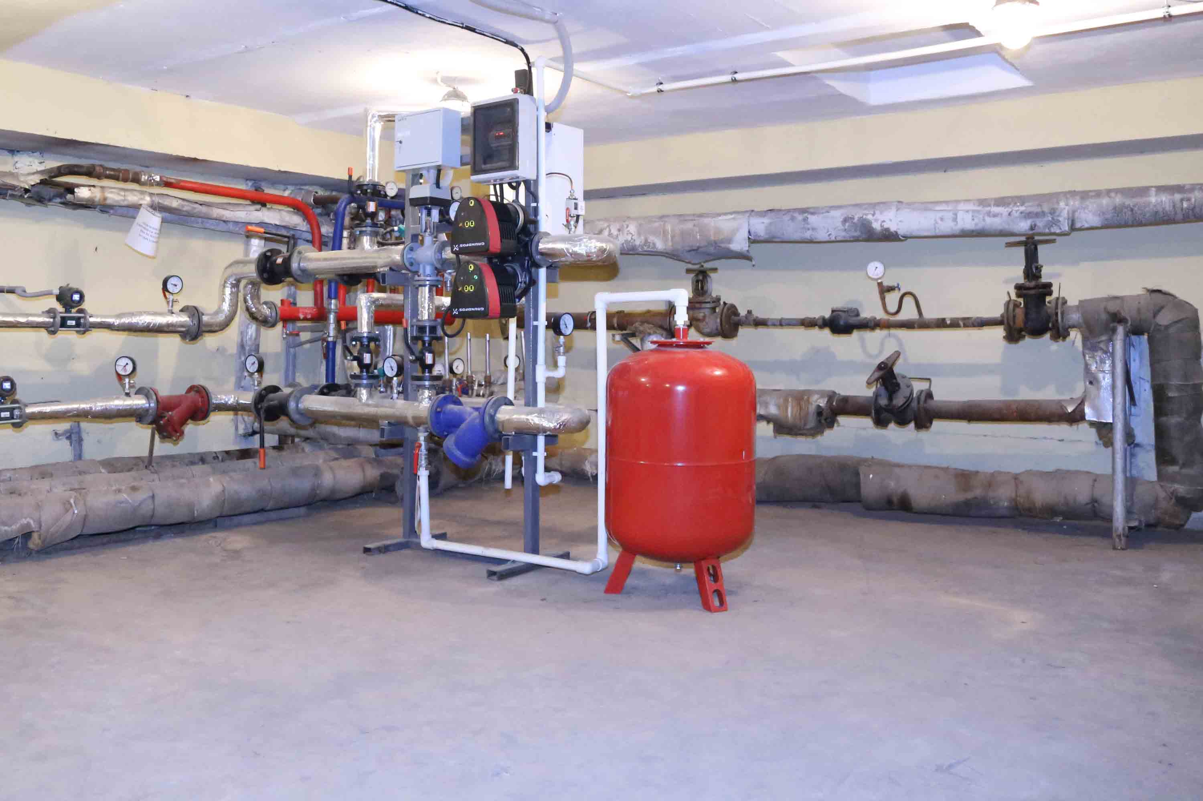
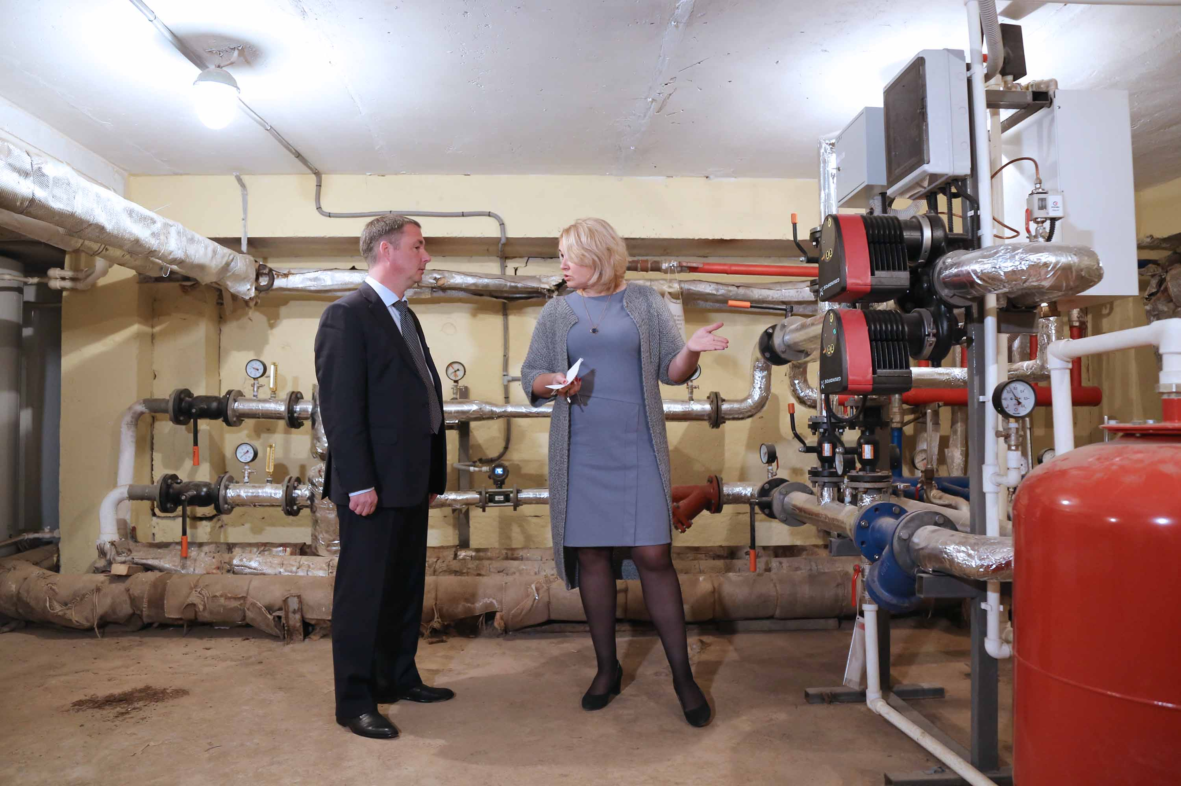

Slide 8
Проблемы в реализации:
Недостаточный уровень финансирования.
Необходимость проведения большого объема предварительной работы по подготовке.
Выход за установленные лимиты.
Нежелание на разных уровнях внедрять изменения.
Низких уровень технической подготовки персонала в учреждениях.

Slide 9
Итоги:
Год система работает в д/с № 2, 58, 28 Вышли на незначительную экономию.
В конце года в д/с № 15 установлен теплообменник.
В 27 дошкольных учреждения установлены узлы погодного регулирования.
Создана рабочая группа по комплексному решению проблемы.
Проведено комплексное обследование всех дошкольных учреждений Петропавловска-Камчатского.
В бюджете края выделено 40 млн. руб на тиражирование позитивного опыта в 2018 г.

